Slide 1
Avenir de l’IRSN
AG du personnel, Auditorium + Teams
20-11-2023
Démantèlement de l’IRSN
Saison 2

Slide 2
Intro
Le projet de loi en bref
  => A vous la parole
Plan d’action
  Calendrier à venir
  Actions réalisées
  Plan d’action
  => A vous la Parole
  Votes sur le plan d’action
Conclusion

Slide 3
Projet de loi
Informations enrichies par la rencontre entre l’Intersyndicale et des membres du cabinet de la Ministre le 15 novembre

Slide 4

Le projet de loi en bref : Titre 1
Article1 : Un nouveau nom, un même collège
La nouvelle autorité s’appellerait Autorité de sûreté nucléaire et de radioprotection
Maintien de l’actuel collège de l’Autorité de sûreté nucléaire

Slide 5






Le projet de loi en bref : Titre 1
Article 2 : les missions de l’ASNR
L’ASNR exercerait des missions:
  d’expertise
  de recherche
  de formation
BU-LDI
DEND
Dans ses domaines de compétence, l’ASNR:
  Réaliserait des expertises, des recherches
  Réaliserait des travaux d’analyse, de mesurage ou de dosage
  Définirait des programmes de recherche, menés en son sein ou confiés à des tiers
  Contribuerait à la surveillance radio de l’environnement et des personnes exposées aux RI
  Assurerait la gestion et l’exploitation des données de mesure de l’exposition des travailleurs au RI (SISERI)
  Gèrerait l’inventaire des sources et son accès (SIGIS)
  Dispenserait des formations, délivrerait des agréments, des habilitations et certificats
  Apporterait son appui technique au gvt et autorités publiques
  Pourrait percevoir des rémunérations pour services rendus

Slide 6

Le projet de loi en bref : Titre 1
Article 3 : L’ASNR organisme de recherche
Les articles L. 112-6 et L. 114-3-1 du code de la recherche sont complétés pour permettre à la nouvelle autorité d’exercer des activités de recherche

Slide 7





Le projet de loi en bref : Titre 1
Article 4 : séparation des processus, une illusion
Collège:
Décisions et avis sur
les sujets les plus sensibles ou à plus forts enjeux
Services :
Instruction, expertise et recherche

Slide 8

Le projet de loi en bref : Titre 1
Article 5 : Vous avez dit Transparence et ouverture à la société?
L’ASNR rendra compte des dispositifs d’association du public aux dossiers présentant le plus d’enjeux, à la fois à l’Office parlementaire d’évaluation des choix scientifiques et technologiques (OPECST) et au Haut Comité à la transparence et à l’information en matière de sécurité nucléaire (HCTISN). L’exposé des motifs indique que l’ANCCLI sera à ce titre associée à ces travaux mais pas dans la loi… Quelle réelle ouverture à la société?
Définition dans le RI modalités de publication des résultats des activités d’expertise et d’instruction dans l’ensemble de son champ de compétences. Les avis rendus dans le cadre article L. 592-29 sont rendus publics dans des conditions définies par leur destinataire.
Les avis d’expertise et d’instruction = decision?
A priori Il faut comprendre les avis pour les autres autorités hors ASNR selon le cabinet... Pas du tout clair le devenir des avis d’expertise!!!!

Slide 9


Le projet de loi en bref : Titre 1
Article 5: Vous avez dit Transparence et ouverture à la société?
« L’Autorité de sûreté nucléaire et de radioprotection organise la publicité, sous réserve des secrets protégés par la loi, des données scientifiques résultant des programmes de recherche dont elle a l’initiative. Elle communique la nature et les principaux résultats des programmes de recherches qu’elle mène dans ses domaines de compétence, aux autorités concernées, ainsi qu’à OPECST, au HCTISN, au Haut Conseil de la santé publique et au Conseil d’orientation des conditions de travail dans leurs domaines de compétences. »

Slide 10
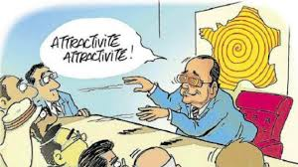
Le projet de loi en bref : Titre II
ATTRACTIVITE DE L’AUTORITE DE SURETE NUCLEAIRE ET DE RADIOPROTECTION

Slide 11

Le projet de loi en bref : Titre II
ARTICLE 7
3 statuts possibles à L’ASNR : fonctionnaires, contractuels de droit public et salariés de droit privé
  Le fait de pouvoir employer 3 statuts entraine qu’il n’y a pas de priorité de postes entre les statuts
Possibilité d’accueillir des doctorants et chercheurs étrangers
Les salariés de l’ASNR sont régis par le code du travail…mais sous réserve des adaptations prévues par décret en conseil d’Etat
  Que cache cette fin de phrase ? L’IS a demandé sa suppression
  Risque de création d’un code dédié aux salariés de l’ASNR, avec un droit « puvré »

Slide 12


Le projet de loi en bref : Titre II
ARTICLE 8
Les contrats de travail des salariés IRSN sont transférés automatiquement le 1er janvier 2025 à l’ASNR qui devient le nouvel employeur
  Il n’y aura pas besoin de signer un nouveau contrat de travail à l’ASNR (article 8.1)
  Par dérogation au droit commun, nous conserverons nos contrats de droits privés (article 8.3)
  Mais il n’y aura pas de droit de refus, ce qui veut dire que si on refuse d’aller à l’ASNR il n’y aura pas de licenciement (article 8.3)
SAUF POUR…(article 8.2)
…Les salariés de la DEND, qui voient leur contrat de travail transféré au CEA le 1er janvier 2025, en vue d’une mise à disposition du ministre de la Défense
Après échange avec le ministère, la mise à disposition devrait être automatique. A noter que ce texte fait que l’accord des salariés de la DEND pour cette mise à disposition ne sera pas demandé
La question de la durée de la mise à disposition a été posée car on peut penser que celle-ci est définitive
…Les salariés exerçant des missions relatives à la fourniture et à l’exploitation de dosimètres à lecture différée (une partie du SMERI du Vésinet), qui voient leur contrat de travail transféré au CEA le 1er janvier 2025
  Il nous a été indiqué que l’activité pourrait être transférée dans une filiale du CEA (créée pour l’occasion ???)
  Nous avons demandé que le projet de loi mentionne la pérennité de l’activité et précise la question du statut en cas de transfert dans une filiale
Pour ces salariés, le corpus social qui leur sera appliqué dès le 1er janvier 2025 sera celui du CEA
Il reste à l’IS a regarder les différences entre le statut du CEA et celui de l’IRSN et voir comment seront traités les grosses différences

Slide 13

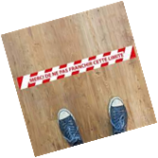
Le projet de loi en bref : Titre II
ARTICLE 8
A partir du 1er janvier 2025, le corpus social de l’IRSN (conventions et accords, engagements unilatéraux) est transféré en intégralité à l’ASNR. A partir de cette date, les délégués syndicaux de l’IRSN (ou nouvellement désignés à l’ASNR selon article 9) ou la direction de l’ASNR peuvent demander l’ouverture de négociations pour adapter ce corpus ou pour élaborer de nouvelles dispositions. Si le 30 juin 2027 les accords en cours à l’IRSN n’ont pas été remplacés par de nouveaux accords, la seule garantie que nous aurons est celle de conserver notre rémunération. Pour le reste, la Direction de l’ASNR pourra mettre en place des décisions unilatérales (article 8.3)
  Il n’y a donc aucune garantie de conserver un socle social minimal
Un concours réservé aux salariés de l’IRSN (et au contractuel de droit public de l’ASN) pour accéder aux corps de fonctionnaires de l’Etat pourra être ouvert dans les six ans suivant la publication de la loi. Il faudra justifier de 4 ans d’ancienneté (équivalent temps plein) au sein de l’IRSN, de l’ASN ou de l’ASNR (article 8.4)
Aucune certitude d’ouverture d’un concours réservé (…peut être organisé…)
Ancienneté importante pour favoriser les anciens salariés de l’IRSN et contractuels de droit public de l’ASN

Slide 14

Le projet de loi en bref : Titre II
ARTICLE 9
L’année 2025 va être une année de transition entre le CSE de l’IRSN et la création d’un Comité social d’administration (CSA) de l’ASNR. Il y aura donc de nouvelles élections en 2025 pour désigner vos représentants du personnel au CSA de l’ASNR. Jusqu’aux résultats de ces élections, le CSE de l’IRSN est maintenu en fonction et exerce ses missions pour les salariés de droit privé de l’ASNR. En parallèle, le CSA de l’ASN est également maintenu et exerce ses missions pour les agents de droit public de l’ASNR. Les délégués syndicaux de l’IRSN sont également maintenus dans leur fonction jusqu’aux résultats des élections du CSA de l’ASNR, de nouveaux délégués étant désignés à l’issue.
Le CSA de l’ASNR sera présidé par le président de l’ASNR mais seuls les élus au CSA peuvent prendre part aux votes quand le comité est consulté. Le CSA est doté de la personnalité civile. Le CSA est coupé en deux commissions : une dédiée aux agents de droit public (fonctionnaires et contractuels de droit public) et une dédiée aux salariés de droit privé. Si des sujets intéressent les deux commissions, ils sont traités en réunion plénière avec les deux commissions. A noter que les moyens du CSA, dont le nombre d’heures de délégation, seront fixés par décret.

Slide 15

Le projet de loi en bref : Titre II
ARTICLE 9
Le CSA est compétent pour gérer des activités sociales et culturelles de l’ensemble du personnel (salariés de droit privé, contractuel de droit public et fonctionnaires). Mais les ressources du CSA pour les ASC ne sont pas connues et seront définies par décret. Le patrimoine du CSE de l’IRSN, dont ses réserves financières, est transféré au CSA de l’ASNR dès sa création.
Le CSA sera doté d’une formation spécialisée chargée des questions de santé, de sécurité et des conditions de travail (équivalent de notre CSSCT). Des formations locales sur des sites où des risques professionnels existent peuvent être mises en place (équivalent de nos DLSSCT). Là encore, fonctionnement et moyens de ces instances seront définis par décret ultérieurement.

Slide 16
Le projet de loi en bref : Article 10
I Indemnités accessoires et remboursements de frais compétence du collège de l’ASNR!
Besoins prévisionnels humains et financiers
Mesures indispensables pour assurer l’attractivité
Par rapport au marché du travail dans le domaine du nucléaire
II 2024 Loi ! l’IRSN consacre 15 M€ pour l’augmentation des salariés
III 2025 Rapport du Gouvernement au Parlement < 01/07/24
IV 2026-2031 Propositions ASNR au Gouvernement et Parlement

Slide 17
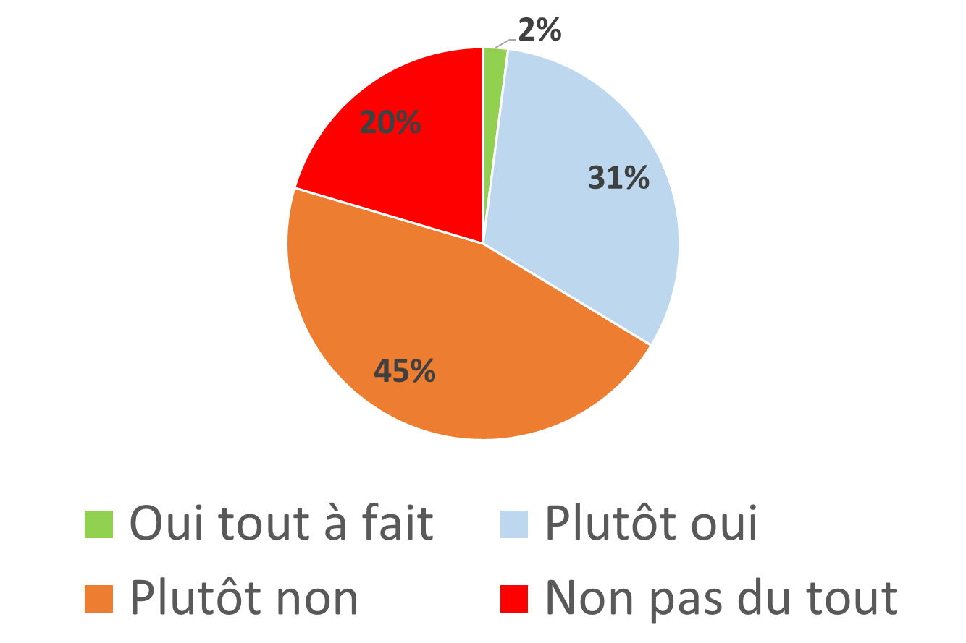
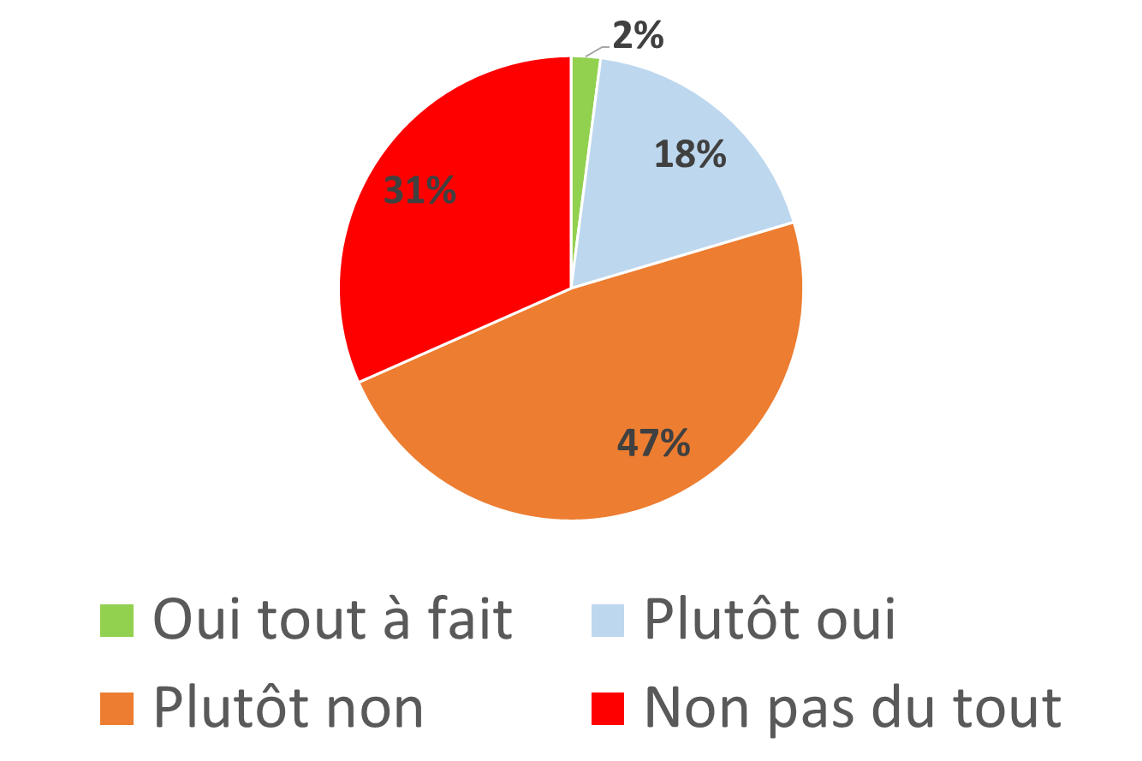
Le projet de loi: consultation des salariés du 8/11 au 19/11 (311 réponses)
Dans l'ensemble, pensez-vous que le projet de loi tel que rédigé pose les bases permettant d’assurer nos missions dans la nouvelle organisation (future AAI + missions des salariés transférés au CEA) ?
Dans l'ensemble, pensez-vous que le projet de loi tel que rédigé pose les bases permettant de conserver nos acquis sociaux lors de la création de la future ASNR et dans la durée ?

Slide 18
Vous avez la parole !

Slide 19



    Des consultations à marche forcée
Où en est-on ?
Enchaînez-moi les consultations, vous avez jusqu’au 30/11 !!!
Table ronde à l’AN
GT CNTE #1
CSFPE
GT CNTE #2
08/02
06/11
07/11
10/11
14/11
16/11
20/11
22/11
29/11
30/11
13/12
saison1
    Conseil des ministres
CNESER
CSE
CNESER
Le retour
HCTISN, info
HCTISN avis
1ere version PJL
CNTE avis
Étude d’impact
CNTE : Conseil national de la transition écologique
CNESER : Conseil national de l'enseignement supérieur et de la recherche
HCTISN : Haut Comité pour la transparence et l'information sur la sécurité nucléaire CSE : Conseil supérieur de l’énergie
CSFPE : Conseil supérieur de la fonction publique de l'État

Slide 20
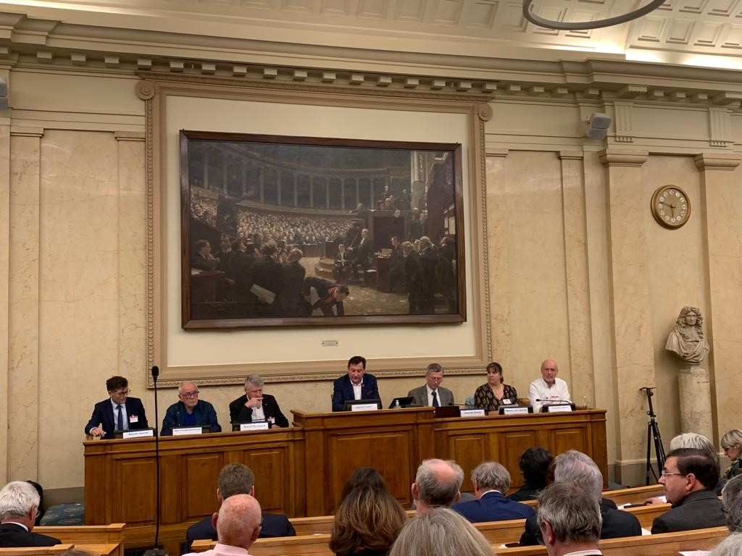
Table ronde à l’Assemblée nationale le 14 novembre
J’ai été surpris de voir qu’une solution (la fusion) était apportée à un problème qui n’était pas posé (B. De Boeck)
6 groupes parlementaires
15 parlementaires
35 salariés IRSN
5 salariés ASN
La littérature en Sciences de gestion montre que 80% des projets de fusion n’atteignent pas leurs objectifs (B. Journé)
La Belgique a renoncé à un projet de fusion AFCN-AVN à la fin des années 2000 (B. De Boeck)
Je vois des risques sérieux liés à la dégradation du lien sûreté-sécurité (J. Devos)
Appel aux parlementaires : prenez garde à l’accident à venir, votre responsabilité sera engagée
(J.-C. Delalonde)

Slide 21
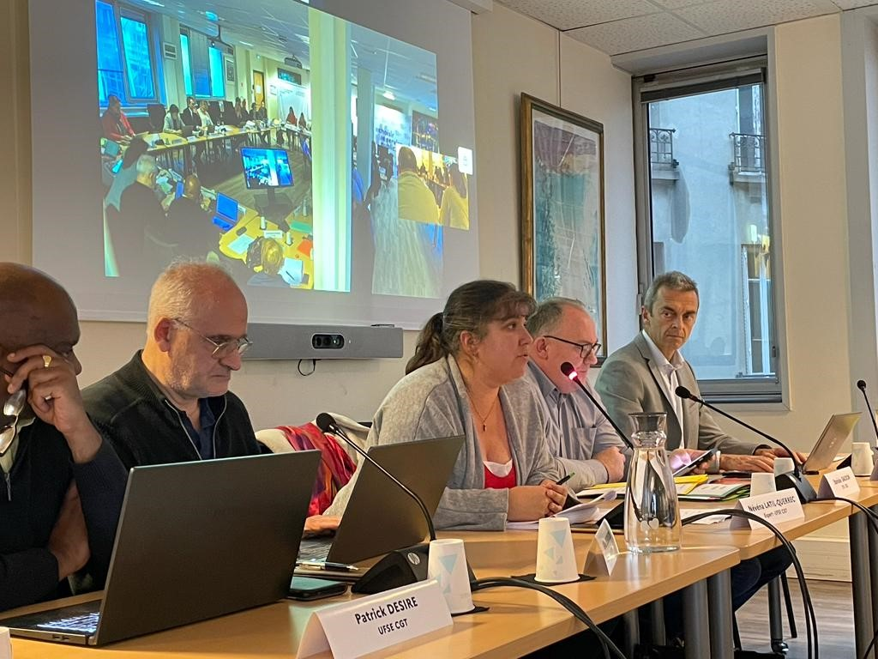
Consultations des commissions et conseils
Conseil supérieur de la fonction publique d’Etat – 16 novembre
Amendements
Ajout au titre I. de l’article 8 du projet de loi. I.–
Les contrats de travail des salariés de l’Institut de radioprotection et de sûreté nucléaire sont transférés, sans modification, à l’Autorité de sûreté nucléaire et de radioprotection, qui se substitue à l’Institut de radioprotection et de sûreté nucléaire en qualité de nouvel employeur.
Les salariés concernés conservent leur contrat de travail de droit privé. Les dispositions du dernier alinéa de l'article 1224-3 du Code du travail s'appliquent en cas de refus d'un salarié de l'IRSN de poursuivre son contrat de travail au sein de l'ARSN.
Avis défavorable sur les articles du projet de loi à l’unanimité => reprogrammation de la consultation
CFDT, CFE-CGC, CGT, FO, Solidaires, UNSA

Slide 22
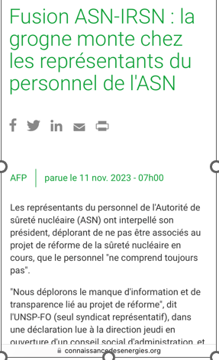
Echanges avec les OS de l’ASN

Slide 23

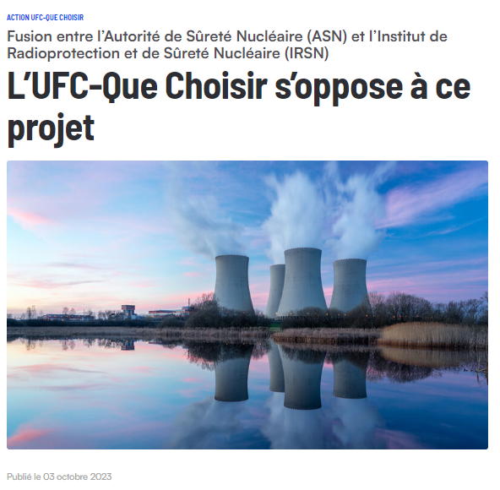
Ils nous ont apporté leur soutien
Ligue des droits de l’homme
UFC-QUE CHOISIR

Slide 24
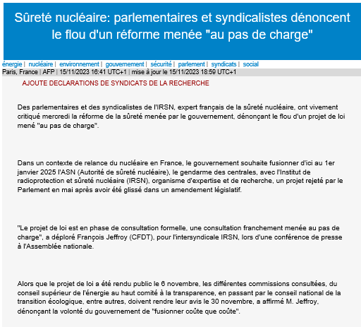
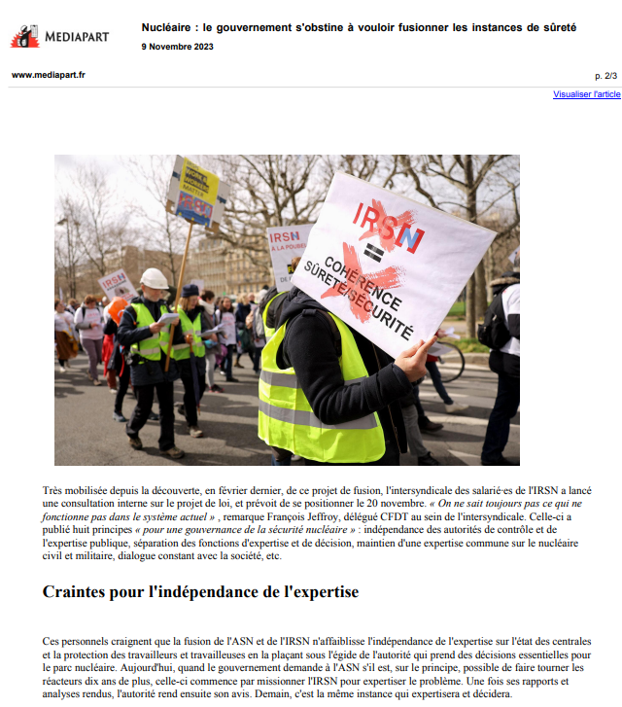
Echos dans la presse
Nucléaire
FR - Documents - Projet de loi sûreté nucléaire : critiques contre des délais de consultations « totalement déraisonnables » - Comme promis dans l’étude d’impact publiée par Contexte, le gouvernement a lancé le 6 novembre les consultations sur l’avant-projet de loi visant à fusionner l’Autorité de sûreté nucléaire et l’Institut de radioprotection et de sûreté nucléaire. Si le Conseil supérieur de l’énergie a rendu son avis favorable dès le 14 novembre, le Conseil national de l’enseignement supérieur et de la recherche a reporté le sien d’une semaine après la déclaration sévère de deux syndicats. Déplorant « une mise à l’ordre du jour très tardive », ils estimaient « strictement impossible d’analyser en profondeur l’ensemble des documents transmis », jugeant qu’« une telle manière d’opérer est inadmissible devant l’importance des enjeux ». [….]

Slide 25
A venir
CSE extraordinaire 28/11
Accord de concertation (Directions + OS) en cours de finalisation
Audition de la Ministre sur le PJL le 29/11 à 15h commission des affaires éco
CA le 7/12 : vote du budget 2024
Début de l’examen au parlement février 2024

Slide 26

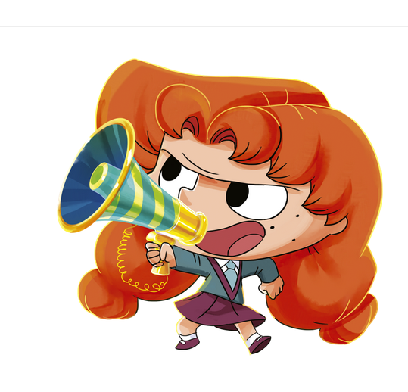

Plan d’action
Interventions dans les différentes Commissions
Accueil de la Ministre le 27/11
  Sortez vos T-shirts
Action le 13/12 matin:
  Piquet de grève à Cadarache
  Rassemblement sur la voie publique à proximité de l’Elysée

Slide 27
Vous avez la parole !

Slide 28
Votes:
Etes-vous d’accord pour participer au comité d’accueil de la Ministre ?
  Oui
  Non
  Je ne sais pas
Etes-vous d’accord pour participer à une action le 13/12 (grève, demi-RTT …) ?
  Oui
  Non
  Je ne sais pas

Slide 29

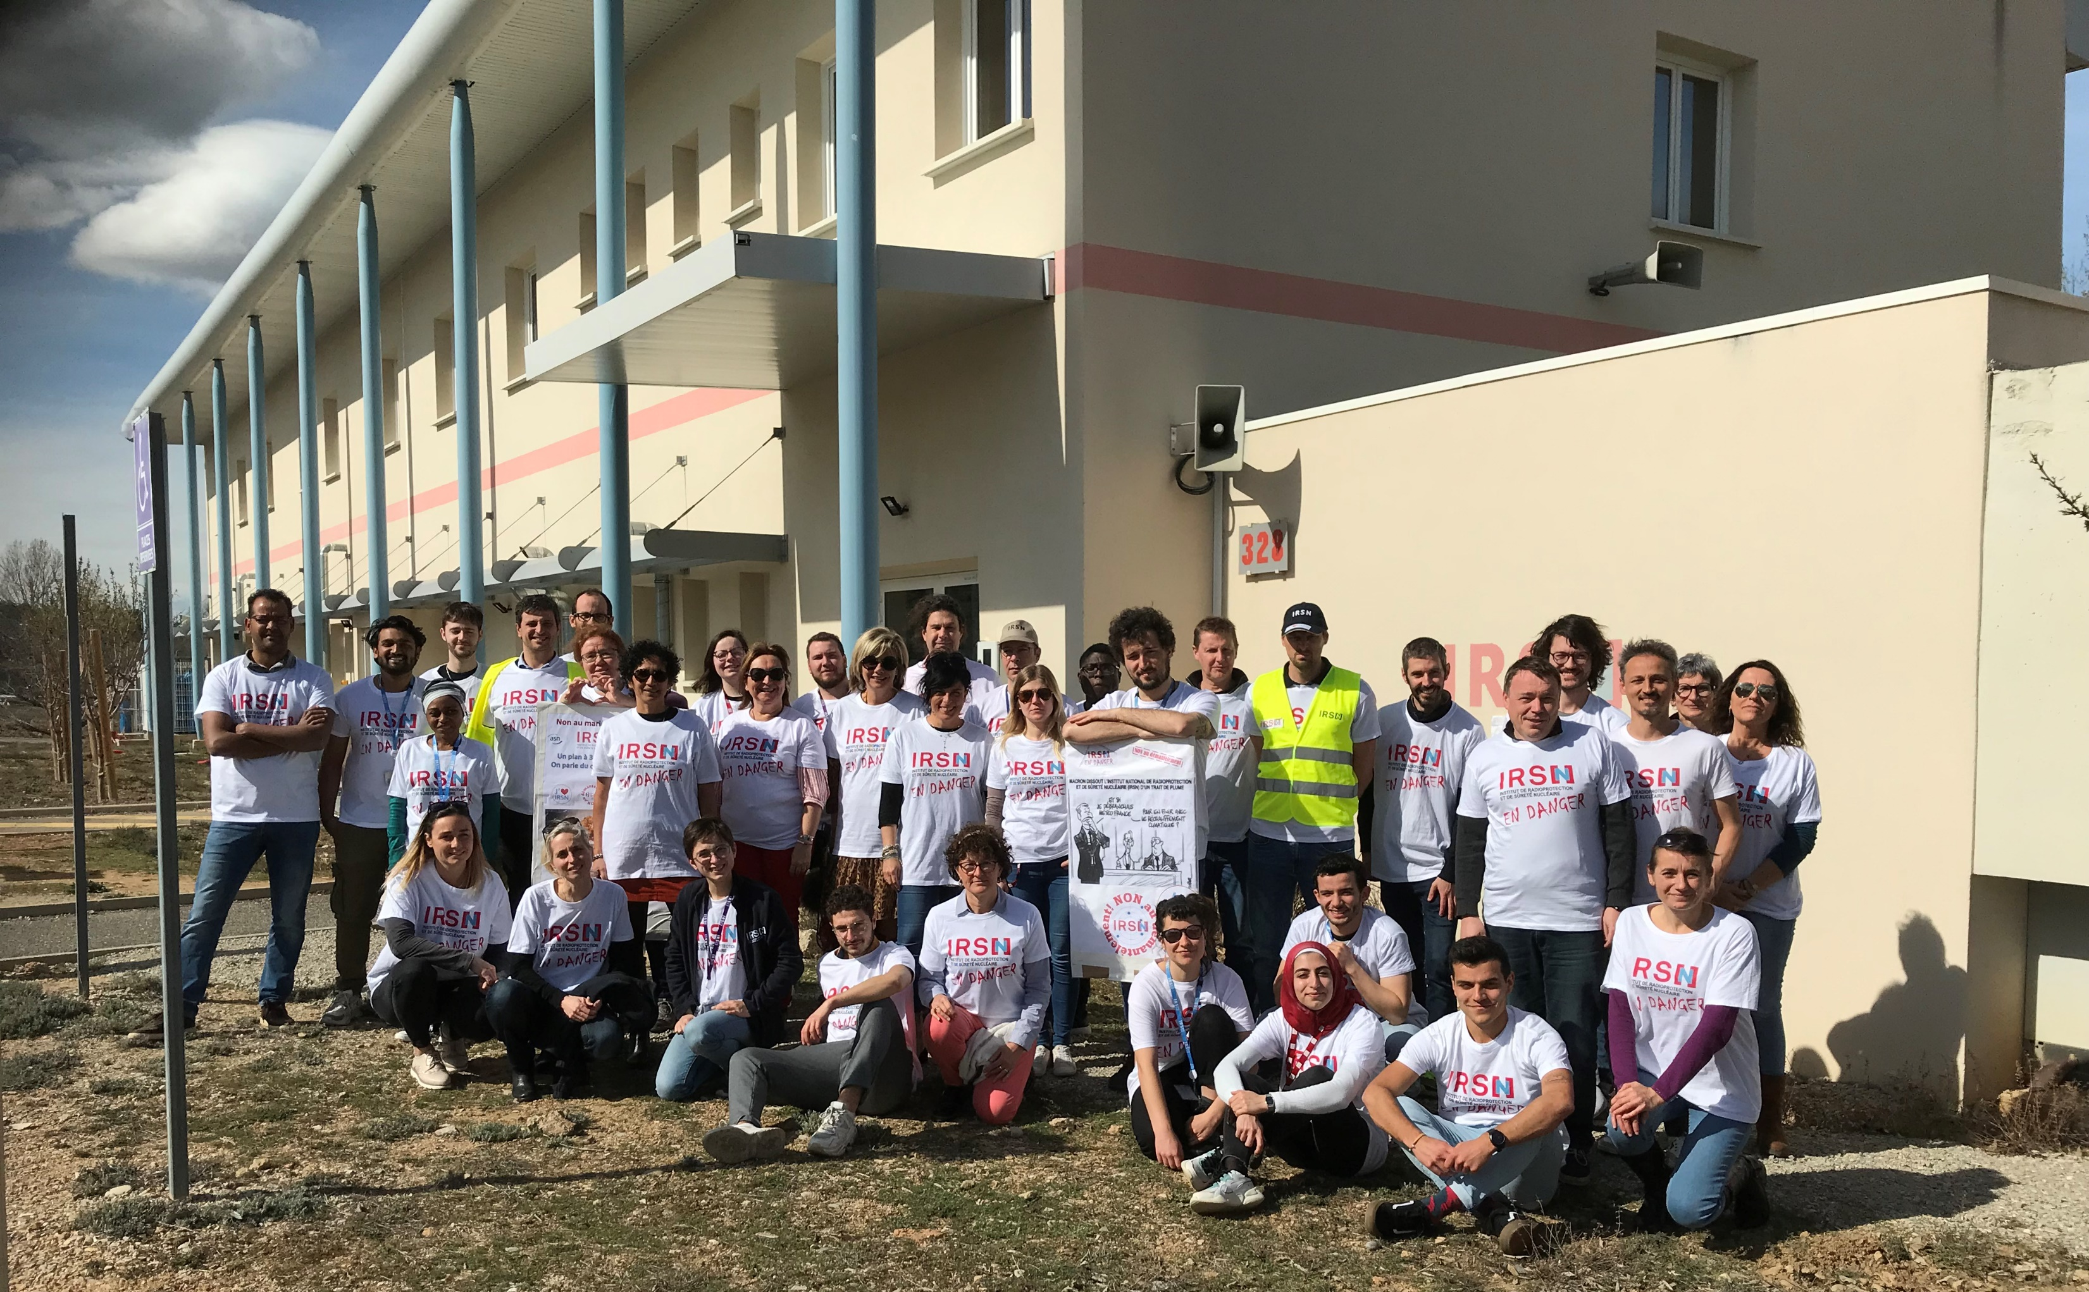

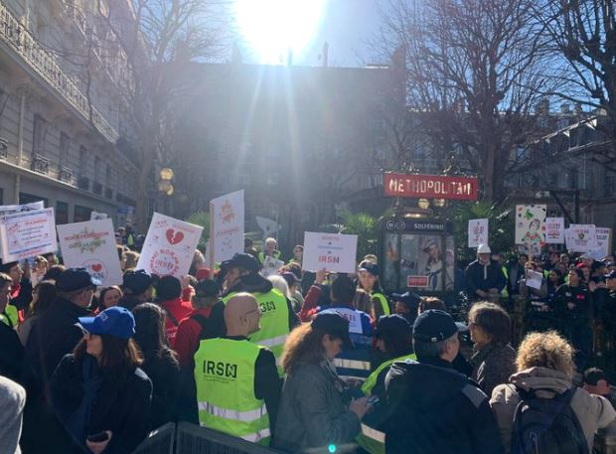
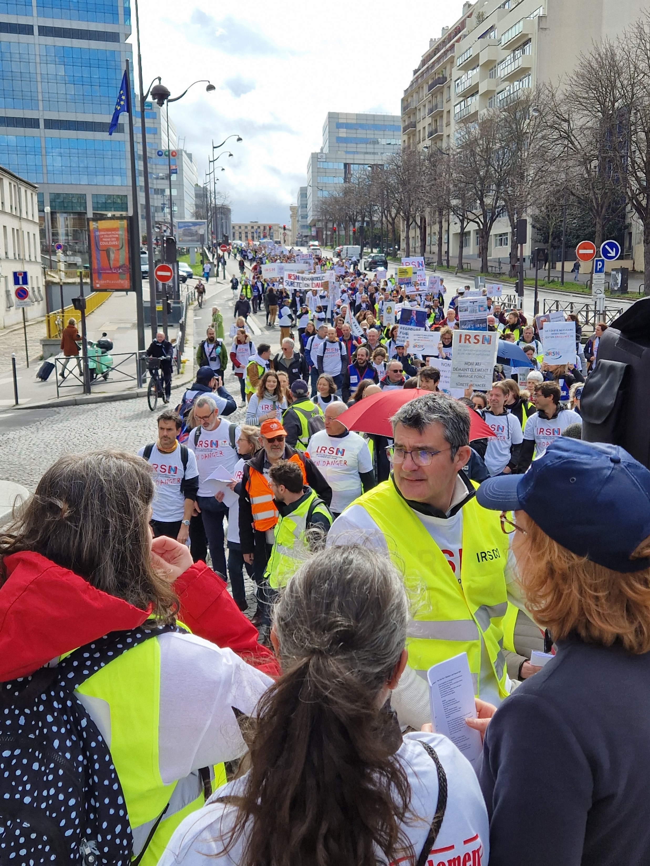
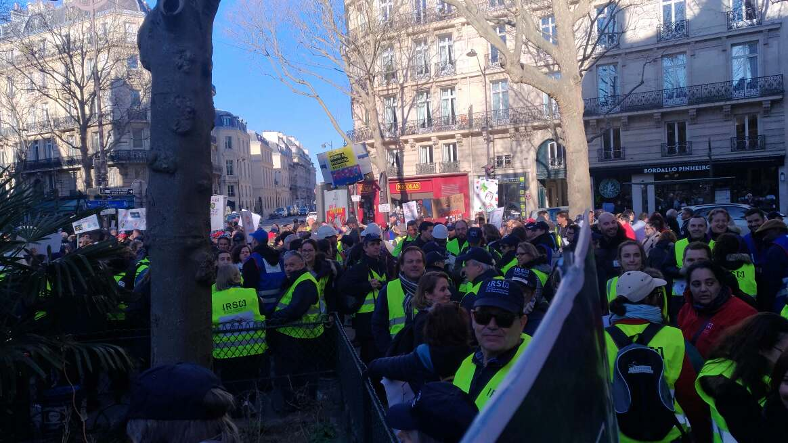
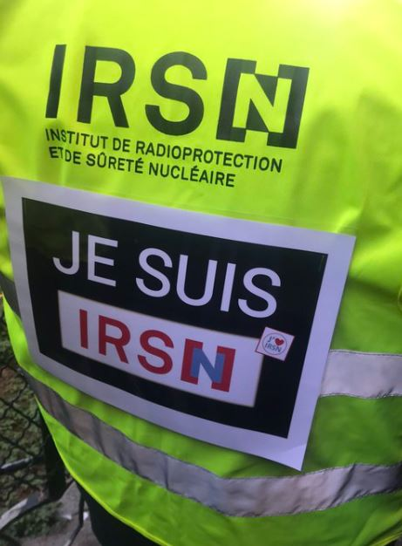
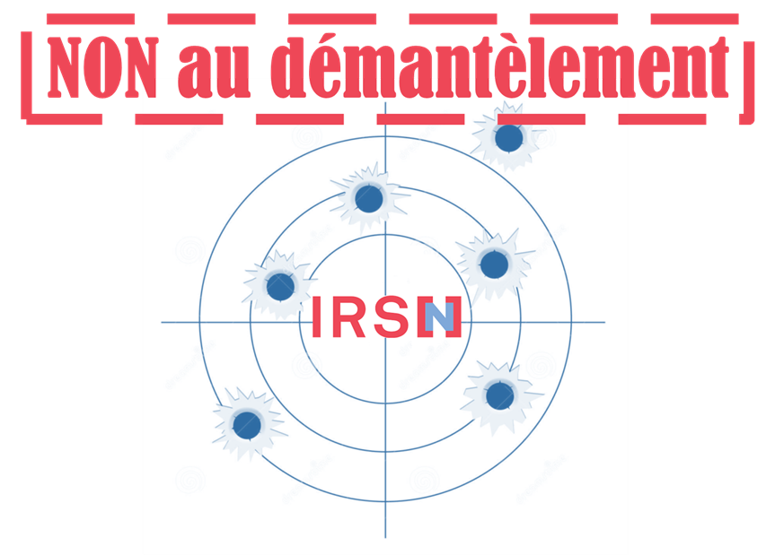
Restons groupés !

Slide 30
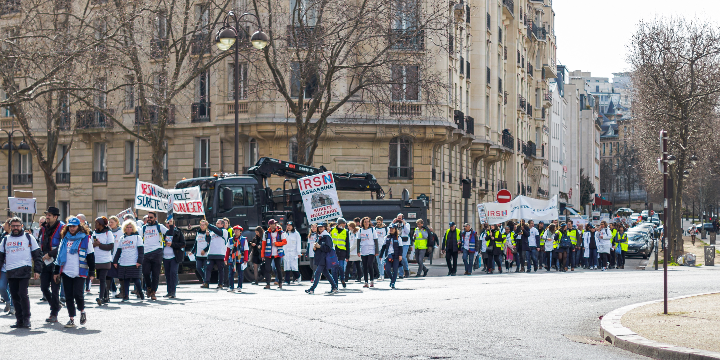
Merci à tous

Slide 31
Intro (objectifs de l’AG, définir un plan d’action pour poursuivre la défense en profondeur)-FJE
Où en est-on ? (mini frise)-FJE 5min
  Les victoires des dernières semaines dans les consultations
  Table ronde du 14/11 + conf de presse
  Rdv avec cabinet de la Ministre du 15/11
Le projet de loi en bref-30min
  Titre 1: 1 à 5 (impairs NLQ 10 min , pairs TTA 5 min)
  Titre 2 : 7 à 10 (PBO 7-9, LCO 10 ) 15 min
A vous la parole-15 min
Calendrier à venir (fin de frise)- 2min TTA
Plan d’action-5min-NLQ
A vous la Parole – 10 min
Votes sur le plan d’action (main levée salle + Teams Forms à préparer en amont)-5min
Conclusion-FJE-5min MAX

Slide 32
Intro (objectifs de l’AG, définir un plan d’action pour poursuivre la défense en profondeur)-
Le projet de loi en bref
  Titre 1
  Titre 2
A vous la parole
Calendrier à venir (frise)
Actions réalisées
  Les victoires des dernières semaines dans les consultations
  Table ronde du 14/11 + conf de presse
  Rdv avec cabinet de la Ministre du 15/11
Plan d’action
A vous la Parole
Votes sur le plan d’action
Conclusion

Slide 33

Conditions
Fixées
déontologie
dans le règlement
Par Décret en CE
intérieur
22 décisions
en 2022
Sur plus de 2300

